Slide 1
GRUPO SCOUT CATÓLICO SANTA ANA
Rama Lobatos
Metodología

Slide 2
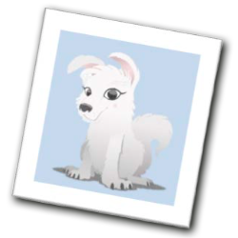
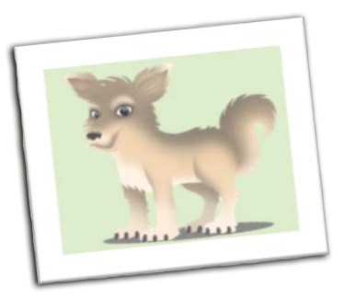
¿Quiénes forman la manada Oodeypore?
Es el grupo de niños de 8, 9 y 10 años.
Es una de las ramas de niños del grupo.
La ambientación se basa en ”El libro de la Selva” de Rudyard Kipling.
Está formada por:
Los pata tiernas (niños de primer año)
Los lobatos (niños con un compromiso)
Los viejos lobos (responsables)
El patrón de los lobatos es San Francisco de Asís.
Toda la metodología se adapta a la ambientación, pero sigue el mismo formato que el resto de ramas:
País – Responsabilidad – Fe

Slide 3
Personajes de “El Libro de la Selva”
Mowgli
Es como los niños, llega muy pequeño a la manada y debe descubrir quién es, mientras pasa por la selva y la manada de lobos que le acoge.
Nos ofrece la posibilidad de mostrar que podemos ser diferentes y no por ello dejar de formar parte del grupo.
Akela
Es el lobo más viejo de la manada, el cazador con más experiencia, es el líder de la manada y todos le respeta.
Siempre al servicio de los demás, sirve de guía para todos y predica con el ejemplo.

Slide 4
Personajes de “El Libro de la Selva”
Baloo
Es el viejo oso pardo que habita en la selva Seeonee. Conoce a todos los pueblos de la selva y trata de llevarse bien con todos ellos.
Siempre disponible, digno de confianza.
Actúa de “profesor” de los lobatos, enseñándoles la ley de la selva y las máximas.
Bagheera
La gran pantera negra, ágil, rápida y astuta. Le enseña a los lobatos a cuidar de sí mismos.
Siempre acompaña a los lobatos y les advierte de los peligros que pueden encontrar.

Slide 5
Personajes de “El Libro de la Selva”
Raksha
Su nombre significa demonio y viene de la fiereza con la que defiende a los suyos cuando son atacados. Es la madre de Mowgli.
Como todas las madres, hace un poco de todo con los lobatos, pero sobretodo trata de que se desarrollen como personas, que respeten a los demás y crezcan sanos.
Hermano Gris
El mayor de los hermanos de Mowgli, siempre cercano y fiel. Protector con su familia, Mowgli sabe que aunque no lo vea, su hermano siempre está cerca y le ayudará en todo lo que necesite.
Simboliza la relación con Dios. Los lobatos ven a través de este personaje a Dios como alguien cercano que les protege aunque no lo puedan ver.

Slide 6
Personajes de “El Libro de la Selva”
Kaa
La gran serpiente pitón. Muy vieja y con mucha experiencia. Es lenta, pero muy segura y certera. Es la más observadora de la selva, siempre lista.
Enseña a los lobatos que las apariencias engañan, a ir más lejos de lo superficial. Les enseña a descubrir quiénes son, a usar sus capacidades de forma creativa y ser inventivos.
Hathi
El gran elefante, el más fuerte. Rey de la selva, conoce toda la historia de la misma, la vio crecer cuando no había árboles y ayudó a que los ríos atravesasen la selva originando la vida.
Es el que más conocimiento tiene, al que hay que acudir cuando se quiere conocer algo. Conoce las tradiciones y su origen.

Slide 7
Personajes de “El Libro de la Selva”
Shere Khan
Es el tigre cojo enemigo de Mowgli. Cobarde, envidioso, mentiroso, traidor, no respeta nada. Mató a los padres humanos de Mowgli cuando era pequeño.
En la ambientación representa el mal, lo que hemos de evitar para ser buenos lobatos.
Bandar Logs
Es el pueblo de monos de la selva, desorganizados, sin disciplina, sin leyes. Siempre cantando canciones sin sentido, gritando y arrojando palos desde las ramas al resto de animales, para distraerles y robarles comida.
Todo lo opuesto a lo que debe ser la manada de lobatos, cuando peor se portan les decimos que se parecen a los bandar logs.

Slide 8
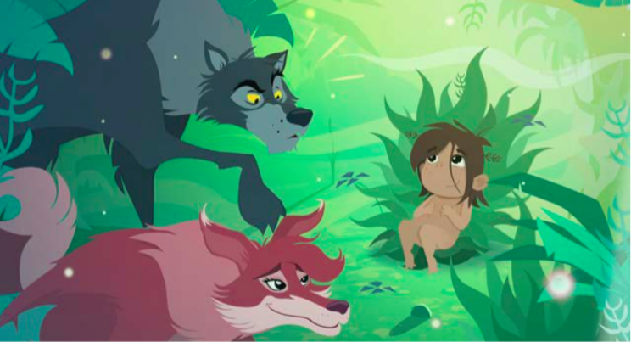
Ambientación y etapas
Usamos el Libro de la Selva porque nos permite simbolizar el crecimiento de los niños como parte de un grupo mayor.
Existen 3 etapas por las que pasa cada lobato: integración, desarrollo y transición.
La etapa integración dura un trimestre y sirve para acoger al niño dentro de la manada, aprender cómo funciona, cuáles son las leyes y las máximas.
La etapa de desarrollo se desarrolla hasta el último trimestre del tercer año, le permite convertirse en un verdadero lobato.
La etapa de transición le otorga a los lobatos la posibilidad de crear su legado y traspasárselo a los lobatos que vendrán al año siguiente, además de poder conocer a los niños de la rama de exploradores.

Slide 9
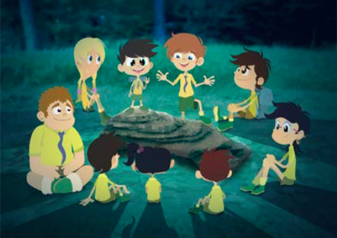
Estructura
La manada suele tener un tamaño aproximado de unos 25 niños.
Cada manada se divide en seisenas: grupos pequeños de 6 lobatos.
Cada seisena tiene su propio seisenero (jefe), subseisenero (subjefe) y otros cargos como secretario, intendente etc.
A través de esta estructura los niños siempre se sienten parte de un grupo grande, la manada, pero trabajan en pequeños grupos asumiendo una responsabilidad mayor.
Las seisenas se forman evitando que los hermanos estén en el mismo grupo, pero buscando que el niño se sienta cómodo y los grupos estén equilibrados para que los niños se desarrollen lo máximo posible. El número de niños por seisena es similar y se busca que haya miembros de los dos sexos.

Slide 10
Normas de convivencia
Para facilitar la convivencia, existen las leyes de la manada y las máximas.
Las leyes son dos: obedecer al viejo lobo (responsables) y superarse a si mismo.
Las máximas se corresponden con los principales personajes:
Bagheera: el lobato se conoce, cuida de sí mismo y de la naturaleza
Baloo: el lobato convive en manada y respeta sus normas
Raksha: el lobato expresa lo que siente y siempre dice la verdad
Hathi: el lobato tiene los ojos y los oídos bien abiertos
Hermano Gris: el lobato siente a Jesús como un hermano
Kaa: el lobato piensa primero en los demás y ayuda a todos con alegría

Slide 11
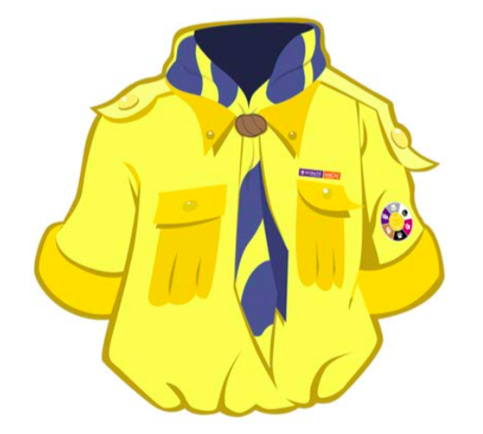
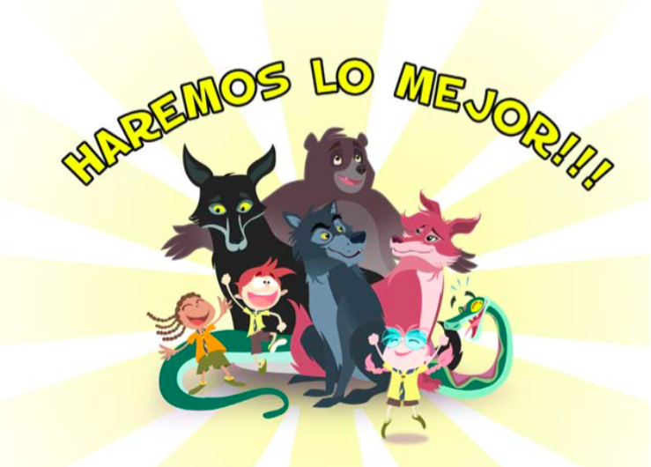
Elementos identificativos
Pañoleta del grupo scout (verde y plateada)
Camisa amarilla con insignias
Himno y oraciones
Tótem y banderines
Nombre de la manada: Oodeypore
Lema: ¡Haremos lo mejor!
Las insignias de la camisa son las de: MSC – Scouts, Grupo Scout Católico Santa Ana y las Huellas.
La pañoleta es verde hasta que el lobato realiza su promesa del lobato, entonces le da la vuelta y pasa a ser verde y plateada.

Slide 12
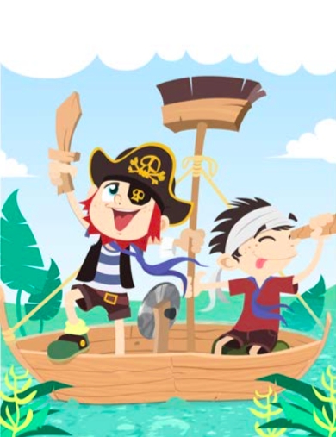
Herramientas metodológicas
La caza se realiza dos veces durante la ronda solar. En ella los niños eligen un tema y planifican con ayuda de los responsables cómo quieren desarrollarlo. No están relacionadas con el Libro de la Selva, sino con temas que ellos elijan. Durante la caza desarrollarán su progreso personal. Finalizan con un Gran Boom. Aprenden a proponer, planificar, decidir democráticamente y asumir responsabilidades así como aceptar críticas.
El progreso personal se desarrolla a través de pequeñas actividades que el lobato se propone para desarrollar ciertas lecciones.
Los territorios se identifican con los principales personajes del libro de la selva, en cada uno de ellos hay una lección y dentro de las lecciones hay aullidos (tareas) que los lobatos cumplen para realizar su progreso personal. ¡Lo deben realizar sin ayuda!

Slide 13
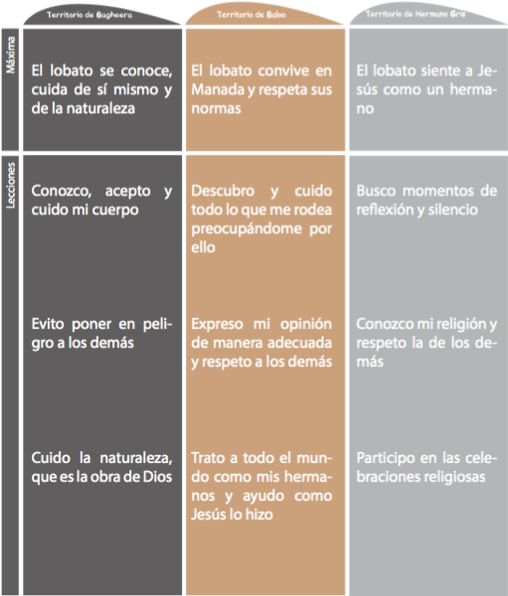
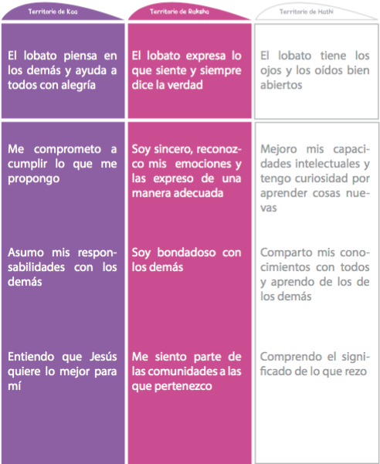
Territorios y huellas

Slide 14
A tener en cuenta
Cuaderno de caza – donde el lobato tiene la posibilidad de seguir su progreso personal en todo momento. ¡No es un libro de texto! Probablemente se parezca más a un diario lobatil.
Cubil – es el lugar donde se reunen todos los lobatos en las reuniones, los sábados a las 11:30.
El saludo – representa una cabeza de lobo con las orejas levantadas en señal de alerta y también que el más fuerte ayuda al más debil, la realizan todos los lobatos, pero los que no han hecho la promesa doblan los dedos en lugar de dejarlos rectos.
La promesa – es el compromiso del lobato con su manada. Es una adaptación de la promesa scout en la rama lobata. El lobato se compromete libremente delante de sus compañeros a cumplir las máximas y cumplir el lema de la manada. Es la máxima muestra de compromiso por parte de un lobato.

